Slide 1
«Сдай батарейку- спаси ежика»
проект, направленный на повышение повседневной экологической
культуры людей
АНО «Центр развития и творчества для детей и взрослых «РАДОСТЬ» Руководитель проекта:
Худякова Елена Юрьевна
2019 год

Slide 2
Идея проекта Идея проекта заключается в том, чтобы при поддержке Управления ЖКХ Администрации г. Глазова мсоздать в городе систему по сбору и утилизации батареек Социальная значимость проекта Анкетирование показало, что лишь 10% опрошенных знают, где в нашем городе расположены пункты сбора опасных отходов. Исследования учёных-экологов показывают, что всего лишь одна выброшенная пальчиковая батарейка создаёт опасное для жизни загрязнение земли площадью 20 квадратных метров и отравляет 400 литров воды! Образ маленького беззащитного ежа, страдающего от вреда, наносимого природе опасными отходами, никого не оставляет равнодушным, особенно детей. Искреннее желание ребёнка спасти ёжика станет для родителей важным побудительным мотивом к участию в природоохранной деятельности, заставит по-новому взглянуть на проблему экологической культуры своей семьи, выводя задачу обеспечения безопасной среды для своих потомков в число личностно значимых и приоритетных.

Slide 3
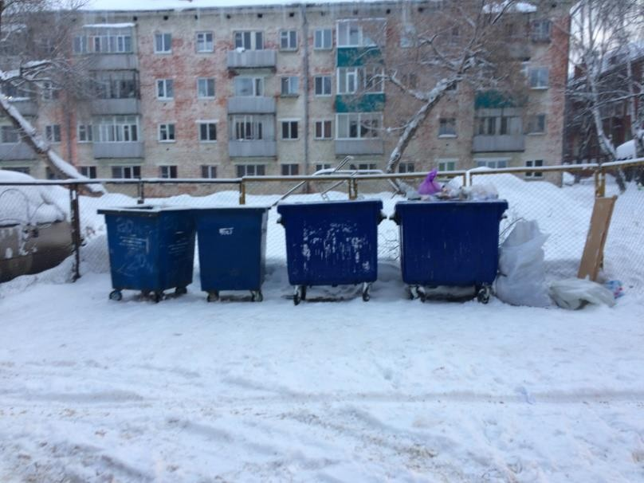
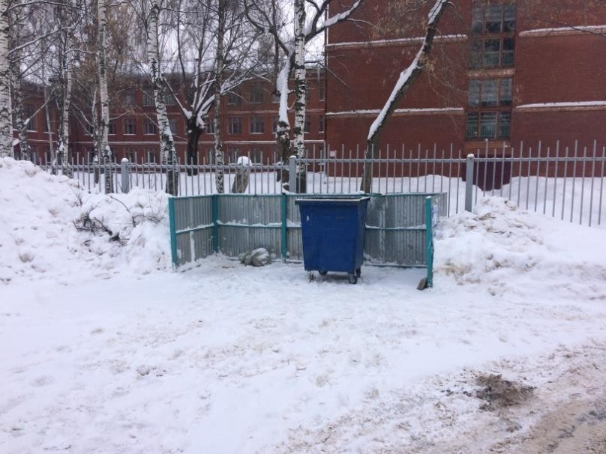

Slide 4
Цель проекта: Организовать в течение 2 месяцев в городе Глазове Удмуртской республики природоохранное движение «Сдай батарейку - спаси ежика!», направленное на создание системы по утилизации батареек (установка контейнеров, сбор батареек и их утилизация) и экологическое просвещение жителей города (5+), активизацию населения для сбора батареек, их транспортировку и утилизацию. задачи проекта: Разработать совместно с управлением ЖКХ официальные обращения к руководителям управляющих компаний города об экологической обстановке в городе и необходимости установки контейнеров для сбора батареек и их дальнейшей утилизации Создать агитбригаду "Сдай батарейку - спаси ЕЖИКА" для обращения в управляющие компании с целью расширения сети контейнеров для сбора батареек в городе Организовать экологическое просвещение среди детей- дошкольников, их родителей, школьников, студентов, направленное на формирование ответственного отношения к природе Организовать экологический марафон по сбору батареек "Батарейки, сдавайтесь!« Транспортировать и утилизировать батарейки, собранные во время экологического марафона Провести экологический праздник "Сдай батарейку - спаси ежиков" с подведением итогов природоохранного движения

Slide 5
Основные этапы проекта I этап. 01.11.2019 г. -10.11.2019 г. Разработка совместно с управлением ЖКХ официального обращения к руководителям управляющих компаний города об экологической обстановке в городе и необходимости установки контейнеров для сбора батареек и их дальнейшей утилизации. Выступления агитбригад «Сдай батарейку - спаси ЕЖИКА» в коллективах управляющих компаний. II этап. Экологическое просвещение (01.11.2019 г. - 15.12.2019 г.) Цикл Бесед, творческие конкурсы, лекции; Изготовление буклетов, стендов, планшетов; Проведение опроса; Размещение информации на сайтах, статьи в газете. III этап: Экологический марафон (15.11.2019 г. - 15.12.2019 г.) Экологический марафон «Батарейки, сдавайтесь!» Акция «Ёжики собирают батарейки» IV этап: Транспортировка к месту утилизации батареек (20.12.2019 г. - 25.12.2019 г.) Установить дополнительные контейнеры на время реализации проекта в каждом образовательном учреждении Создание в городе пунктов вывоза батареек Сбор батареек в пунктах вывоза Транспортировка батареек к месту их утилизации.

Slide 6
Количественные результаты проекта
количество выступлений агитбригады «Сдай БАТАРЕЙКУ – спаси ЕЖИКА»
количество человек, принявших участие в мероприятиях проекта: 10000
количество кг батареек, собранных в ходе реализации проекта: 500
количество платёжных поручений карт города, с указанием мест
размещения контейнеров для - раздельного сбора мусора: 30000
количество буклетов "Батарейка. Вред или польза? ": 2000
количество изготовленных информационных стендов: 10
количество видеороликов о ходе реализации проекта на
телевидении: 3
количество статей в газете о ходе реализации проекта: 3
наполняемость контейнеров, для раздельного сбора мусора увеличится в несколько раз: 25 раз

Slide 7
Качественные результаты проекта
В городе начнет выстраиваться система по утилизации батареек (установка контейнеров, сбор батареек и их утилизация)
Повышение информированности участников проекта о возможностях раздельного сбора мусора и опасных отходов в городе. Формирование представления о том, что раздельный сбор мусора, способствует сохранению окружающей среды.
Распространение информации о негативном влиянии неразумного экологического поведения на окружающую среду.
Более полная изученность детьми и студентами вопроса негативного воздействия человека на окружающую среду, на экологических познавательно-исследовательских занятиях, различных видах детский деятельности.
Пополнение словарного запаса детей новыми современными
понятиями: утилизация, раздельный сбор мусора, негативное
воздействие на окружающую среду и др.
Повышение экологической ответственности каждого жителя города.
Повышение уровня экологической культуры участников проекта и жителей города Глазова УР

Slide 8
Риски проекта
Не поставят в городе контейнеры для раздельного сбора опасных отходов.
Население проигнорирует призыв к сбору батареек.
Количество собранных батареек резко снизится после реализации проекта.
Директора управляющих компаний проигнорируют письмо- обращение Администрации и в городе не будет развиваться система по утилизации батареек (установка контейнеров, сбор батареек и их утилизация)
Администрация не сможет найти рычаги управления в данной ситуации и вопрос утилизации опасных отходов останется на прежнем уровне.

Slide 9
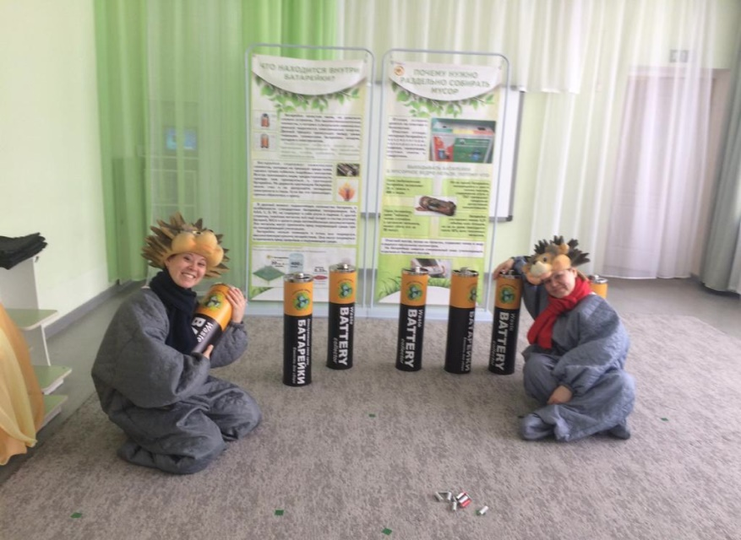
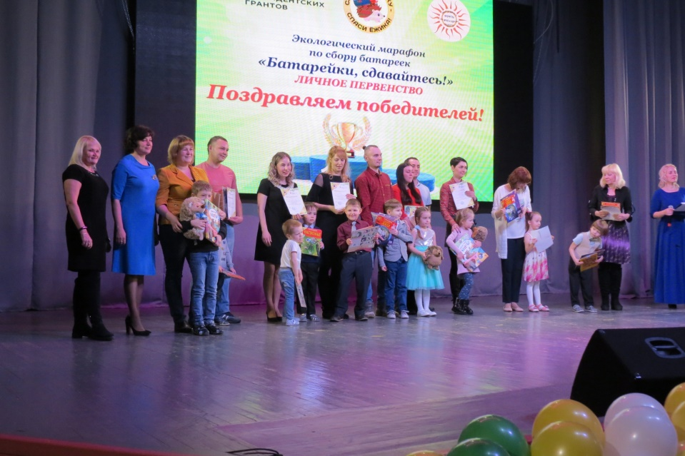
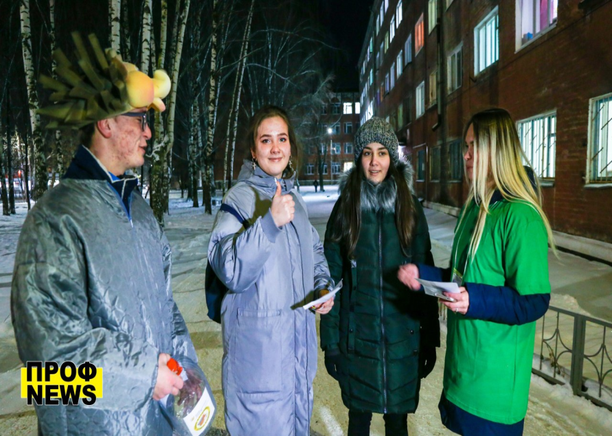
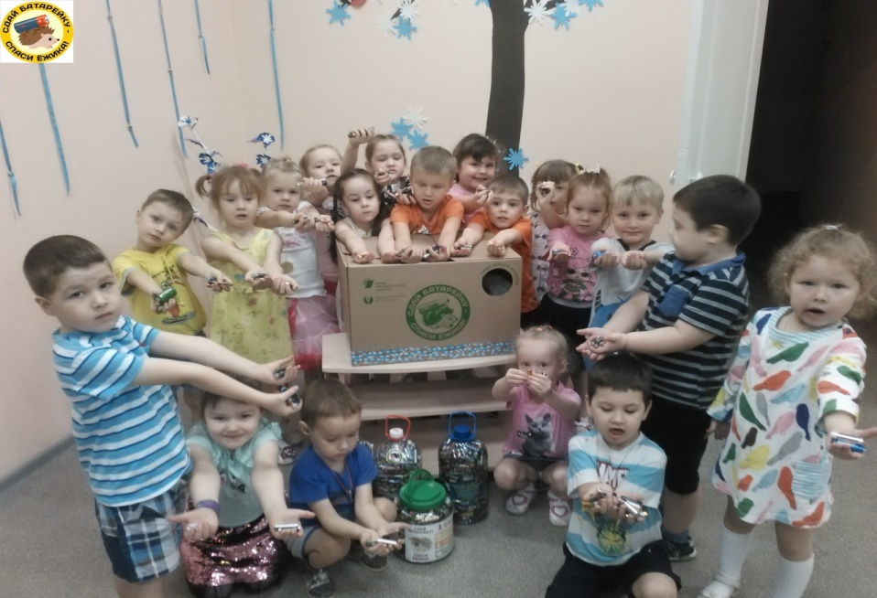

Slide 10
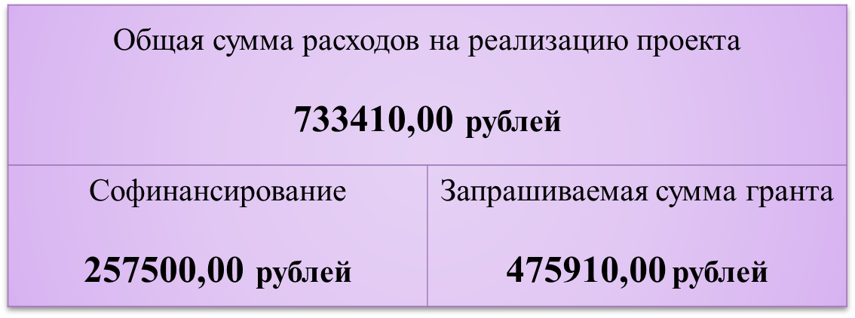
Количество участников проекта
10 000 человек Бюджет проекта

